Slide 1


Slide 2
Branding - Concept
“당신에게 맞는 커피 길로 안내한다＂

Slide 3


Branding – name(제안)
Via
STRADA
TRAMITE
거리, 길, 수단, 방법의 이탈리아어
Korea
Korea의 K
Coffea
커피나무의 학술명으로 많은 종들이 Coffea에 속하고 있다.
다양한 커피(원두)를 맛보게 하려는 부분에서 coffea로 선정.
Via
STRADA
TRAMITE
KOFFEA AVENUE
“당신에게 맞는 커피 길로 안내한다＂
Notes:
9/26 카페 이름 제안
-K를 이용한 개명안
양호

Slide 4
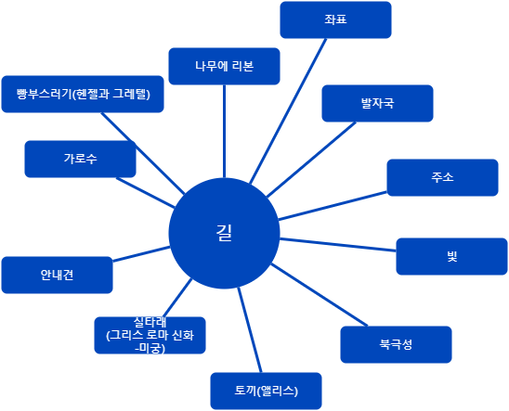
Brand logo 제안
길을 안내해주는 이미지 마인드 맵핑.
토끼가 친근한 이미지에 어울리다고 생각.

Slide 5
Brand logo 제안

Slide 6
Branding – Tone & Manner
다양한 커피를 맛있게 제공하기 위해선 전문적이어야 한다.
신뢰감있는 인상으로 전문성을 표현한다.
다양한 사람들이 다양한 커피를 쉽게 접할 수 있는 친근한 인상이 필요하다.
신뢰감
친근함
Tone & Manner : 신뢰감 & 친근함

Slide 7
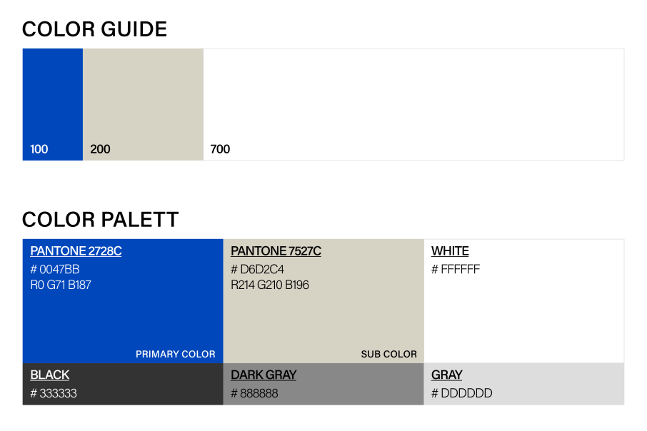
Branding – Color
“파란계열의 컬러를 포인트로 신뢰감을 주면서 흰색과 웜톤 컬러를 비중있게 사용해 친근한 이미지까지”

Slide 8
서비스 기획의도
카페 창업자에겐 주문 및 재고 관리 프로그램 사용자 어플리케이션 자동연동으로 재고파악의 편의성을 제고해주고 러쉬 시간대에 비대면 주문으로 음료제조에 시간을 할애할 수 있게 도와줍니다.
카페 이용자는 방문 전 미리 주문을 하거나 앉은 자리에서 편하게 주문을 하고 음료를 받을 수 있습니다. 그리고 원하는 메뉴의 재고를 어플로 확인할 수 있어서 헛걸음을 줄일 수 있습니다.
Notes:
카페 창업자 – 장점 : 주문 및 재고 관리 프로그램 사용자 어플리케이션 자동 연동 / 쉬운 POS서비스 / 러쉬 시간대 주문에 소요되는 시간 단축
편리한 근태 관리 및 발주
카페 이용자 – 장점 : 간단한 비대면 주문 / 현재 주문 가능 메뉴 확인 가능 Ex. 베이커리 재고 / 기다리지 않고 주문 가능 /
직관적.

Slide 9
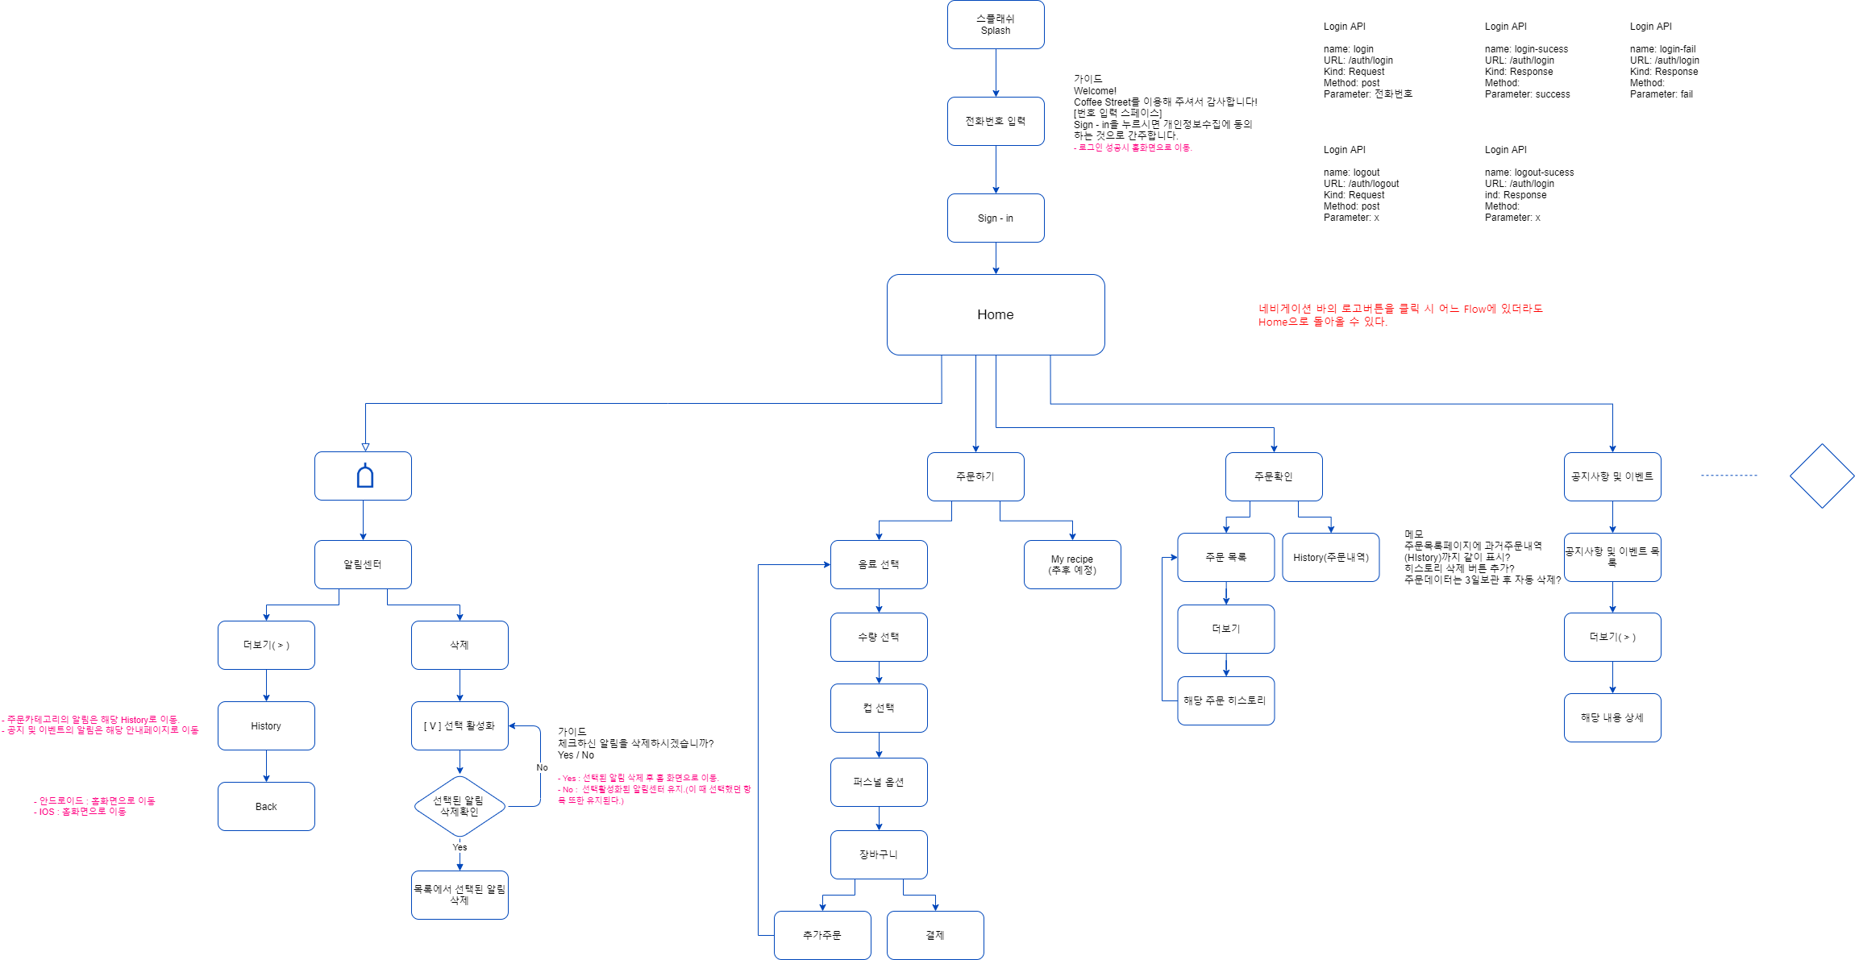
Flow Chart
Notes:
9/26 flow chart update
- 스플래쉬 화면 이후 바로 로그인 화면. Sign-in 후 홈으로 이동.

Slide 10


타겟 유저
카페 창업자
카페 창업예정자
카페 이용자

Slide 11
기대 효과
카페 창업자
- 재고 파악 및 관리의 편의성 제고
- 주문 받는 시간의 감소로 보다 빠른 음료제조 가능
- 근무자들의 근태관리와 매출관리 용이
카페 이용자
- 기다리지 않고 앉은 자리에서 주문 가능
- 방문 전 미리 주문하여 시간을 효율적 활용
- 어플/앱을 통해 주문 가능 메뉴 확인 (Ex. 베이커리 개수확인)

Slide 12



스플래쉬 이미지

Slide 13
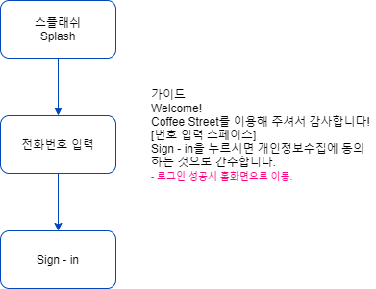
로그인 기능
메모
최초 1회 로그인 후 자동 로그인
마이페이지에서 로그아웃 가능

Slide 14
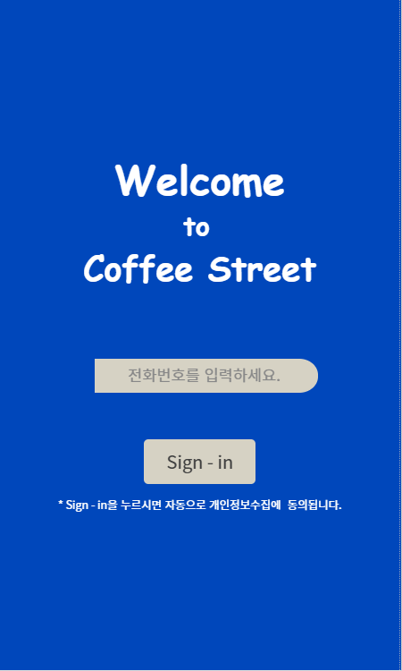
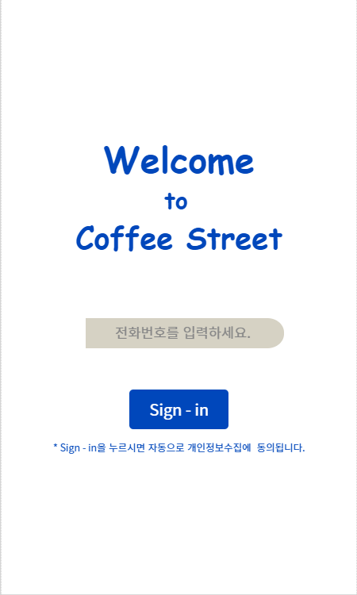
로그인 화면
1. Blue
2. White

Slide 15
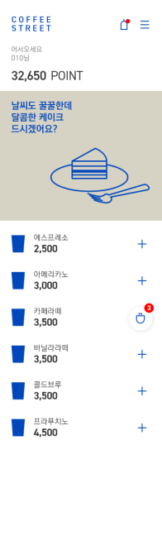

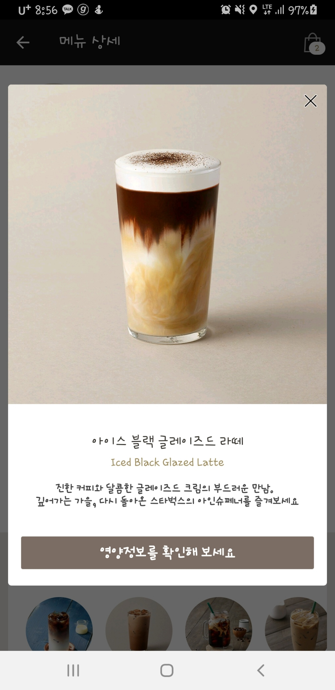
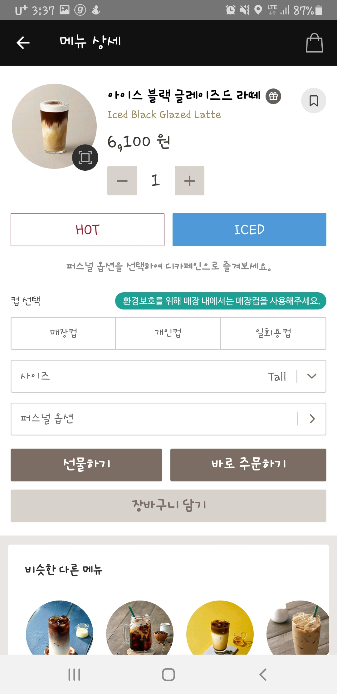
홈 화면 컨셉
피드 형식 유지
하단 네비게이션바 고정
-구성 : 홈/장바구니/마이페이지/ 고객의 소리
3. 우측 상단 아이콘 검색과 알림 OK
4. 알림 버튼 누르면 알림 센터로 이동
5. 최근 주문 메뉴/ 많이 주문하는 메뉴 피드 상단 표시
5-1. 메뉴 상단에 text로 표시
5-2. 메뉴와 추가 사이에 text로 표시
5-3. 메뉴 앞에 아이콘으로 표시
6. 실물사진과의 배치. 메뉴사진 오른쪽 하단에 ‘스타벅스’와 같이 확대 버튼 추가.(이미지 및 해당 제품소개)
7. 데일리 멘트 OK.
- 실물사진과의 배치 고려
- 배너 클릭 시 해당 카테고리로 이동
3
5-1.
Only for you (my recipe)
5-2.
Only for you ! (my recipe)
5-3.
6.
Notes:
이게 정말 편한가? 생각하며 UI/UX 기획하기
(마이페이지 : 포인트 적립 및 사용내역, 나만의 메뉴, 주문내역 등 확인할 수 있는 공간)
(마이페이지 or 햄버거바에 포함 생각)
햄버거바 사용하지 않도록! 생각할 것.

Slide 16
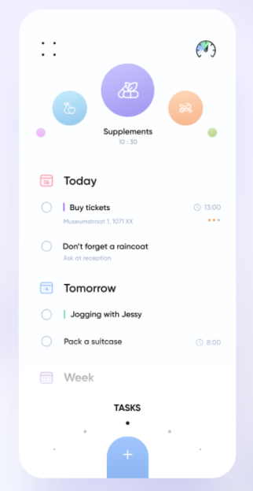
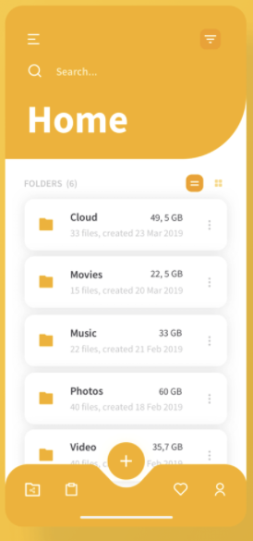
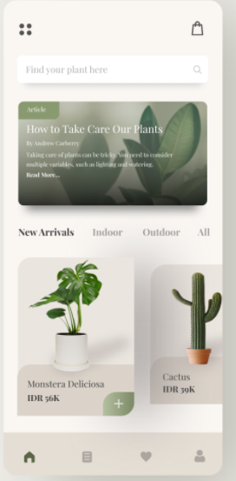
홈 화면 reference
출처 : https://dribbble.com/shots/14261830-To-do-do-doo
출처 : https://dribbble.com/shots/14270015-Synology-DS-File-App-Redesign
출처 : https://dribbble.com/shots/14274999-Online-Plant-Store
Notes:
https://dribbble.com/shots/14261830-To-do-do-doo

Slide 17
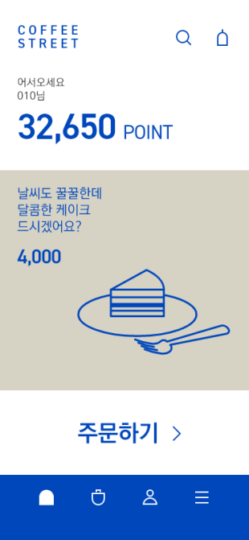

홈 화면 컨셉시안
Notes:
피드 형식 유지
하단 네비게이션바(인터넷과 같이 위로 스와이프하면 등장. 아래로 스와이프하면 내려가도록.)- 홈/장바구니/주문내역 or 마이페이지(마이페이지 : 포인트 적립 및 사용내역, 나만의 메뉴, 주문내역 등 확인할 수 있는 공간)/ 고객의 소리/햄버거바
우측 상단 아이콘 검색과 알림 굳
공지사항과 이벤트 아이콘 필요? 알림센터에 고정되어 있다면?만들어도 햄버거바(전체메뉴)에서 한 카테고리정도
자주 찾는 메뉴, 최근 주문한 메뉴 또는 마이 레시피 피드 상단 표시.
실물사진과의 배치. 메뉴사진 오른쪽 하단에 ‘스타벅스’와 같이 확대 버튼 추가.(이미지 및 해당 제품소개)

Slide 18
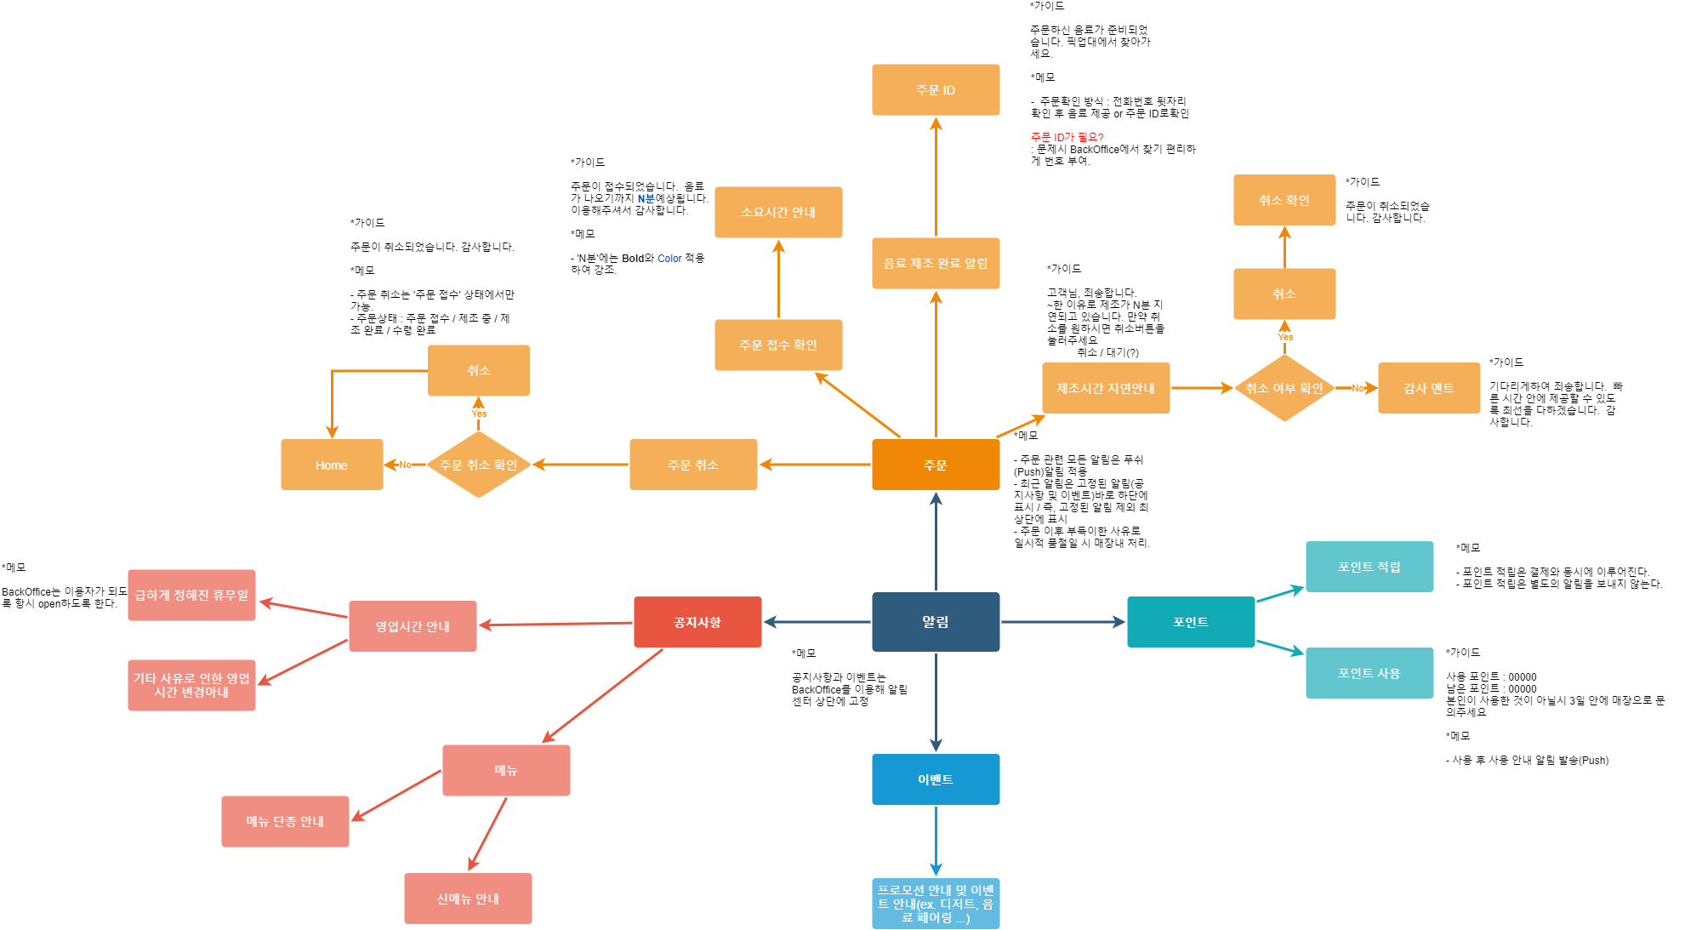
알림 세부사항 설정map
Notes:
피드 형식 유지
하단 네비게이션바(인터넷과 같이 위로 스와이프하면 등장. 아래로 스와이프하면 내려가도록.)- 홈/장바구니/주문내역 or 마이페이지(마이페이지 : 포인트 적립 및 사용내역, 나만의 메뉴, 주문내역 등 확인할 수 있는 공간)/ 고객의 소리/햄버거바
우측 상단 아이콘 검색과 알림 굳
공지사항과 이벤트 아이콘 필요? 알림센터에 고정되어 있다면?만들어도 햄버거바(전체메뉴)에서 한 카테고리정도
자주 찾는 메뉴, 최근 주문한 메뉴 또는 마이 레시피 피드 상단 표시.
실물사진과의 배치. 메뉴사진 오른쪽 하단에 ‘스타벅스’와 같이 확대 버튼 추가.(이미지 및 해당 제품소개)

Slide 19
알림 세부사항 설정map
Notes:
피드 형식 유지
하단 네비게이션바(인터넷과 같이 위로 스와이프하면 등장. 아래로 스와이프하면 내려가도록.)- 홈/장바구니/주문내역 or 마이페이지(마이페이지 : 포인트 적립 및 사용내역, 나만의 메뉴, 주문내역 등 확인할 수 있는 공간)/ 고객의 소리/햄버거바
우측 상단 아이콘 검색과 알림 굳
공지사항과 이벤트 아이콘 필요? 알림센터에 고정되어 있다면?만들어도 햄버거바(전체메뉴)에서 한 카테고리정도
자주 찾는 메뉴, 최근 주문한 메뉴 또는 마이 레시피 피드 상단 표시.
실물사진과의 배치. 메뉴사진 오른쪽 하단에 ‘스타벅스’와 같이 확대 버튼 추가.(이미지 및 해당 제품소개)

Slide 20
알림 세부사항 설정map
Notes:
피드 형식 유지
하단 네비게이션바(인터넷과 같이 위로 스와이프하면 등장. 아래로 스와이프하면 내려가도록.)- 홈/장바구니/주문내역 or 마이페이지(마이페이지 : 포인트 적립 및 사용내역, 나만의 메뉴, 주문내역 등 확인할 수 있는 공간)/ 고객의 소리/햄버거바
우측 상단 아이콘 검색과 알림 굳
공지사항과 이벤트 아이콘 필요? 알림센터에 고정되어 있다면?만들어도 햄버거바(전체메뉴)에서 한 카테고리정도
자주 찾는 메뉴, 최근 주문한 메뉴 또는 마이 레시피 피드 상단 표시.
실물사진과의 배치. 메뉴사진 오른쪽 하단에 ‘스타벅스’와 같이 확대 버튼 추가.(이미지 및 해당 제품소개)

Slide 21
알림 세부사항 설정map
Notes:
피드 형식 유지
하단 네비게이션바(인터넷과 같이 위로 스와이프하면 등장. 아래로 스와이프하면 내려가도록.)- 홈/장바구니/주문내역 or 마이페이지(마이페이지 : 포인트 적립 및 사용내역, 나만의 메뉴, 주문내역 등 확인할 수 있는 공간)/ 고객의 소리/햄버거바
우측 상단 아이콘 검색과 알림 굳
공지사항과 이벤트 아이콘 필요? 알림센터에 고정되어 있다면?만들어도 햄버거바(전체메뉴)에서 한 카테고리정도
자주 찾는 메뉴, 최근 주문한 메뉴 또는 마이 레시피 피드 상단 표시.
실물사진과의 배치. 메뉴사진 오른쪽 하단에 ‘스타벅스’와 같이 확대 버튼 추가.(이미지 및 해당 제품소개)

Slide 22
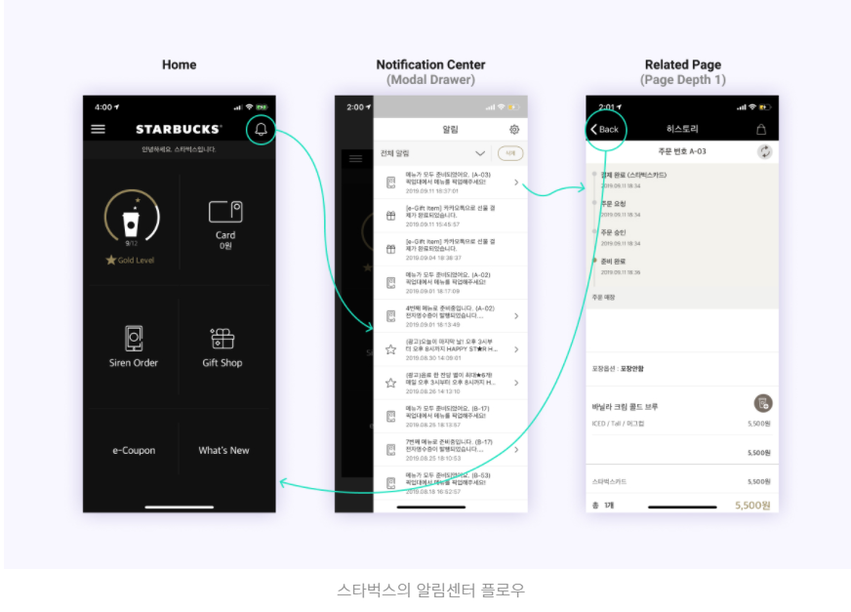
알림 기능 Flow (스타벅스 app)
이미지 출처 : https://brunch.co.kr/@vivishin/44
Notes:
이미지 출처 : https://brunch.co.kr/@vivishin/44

Slide 23
알림 기능 Flow (스타벅스 app)
Notes:
이미지 출처 : https://brunch.co.kr/@vivishin/44

Slide 24


사용 가이드
Page ‘Home’ before log-in
1
2
3
메뉴. 클릭하면 왼쪽에 메뉴 창이 나타납니다.
로고. 클릭하면 메인 화면으로 이동합니다.
알림. 클릭하면 내게 온 알림을 확인할 수 있는 화면으로 이동합니다.(제조완료 및 제조 지연 양해 등)
로그인. 클릭하면 로그인 및 회원가입을 할 수 있는 페이지로 이동합니다.
주문. 클릭하면 음료 주문 화면으로 이동합니다.
주문 확인. 클릭하면 주문 확인 화면으로 이동합니다.
이벤트. 클릭하면 공지사항 및 이벤트 안내 화면으로 이동합니다.
C.StreeT
4
로그인
5
주문하기(Order)
6
7
주문 확인
이벤트

